Slide 1

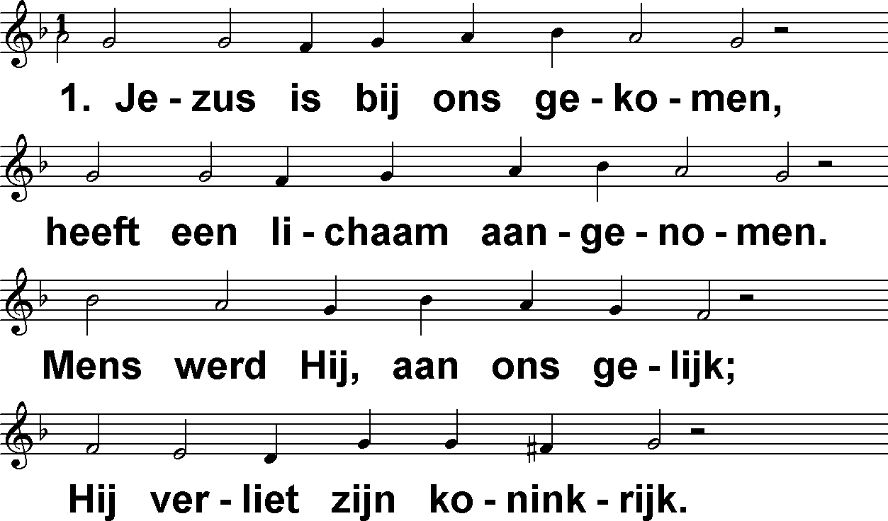
Gedeeld lijden (DbdB) t. J.P. Kuijper; m. Straatsburg 1545 / Genève 1551

Slide 2

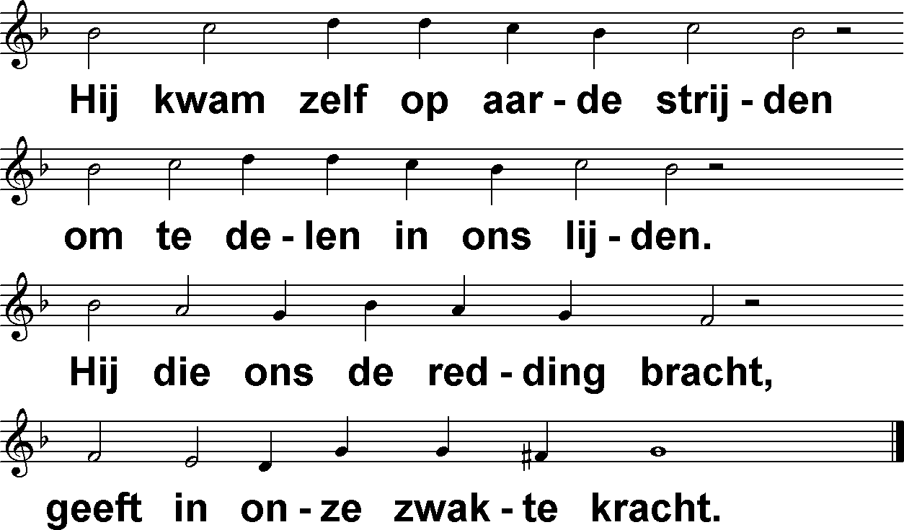
Gedeeld lijden (DbdB) t. J.P. Kuijper; m. Straatsburg 1545 / Genève 1551

Slide 3

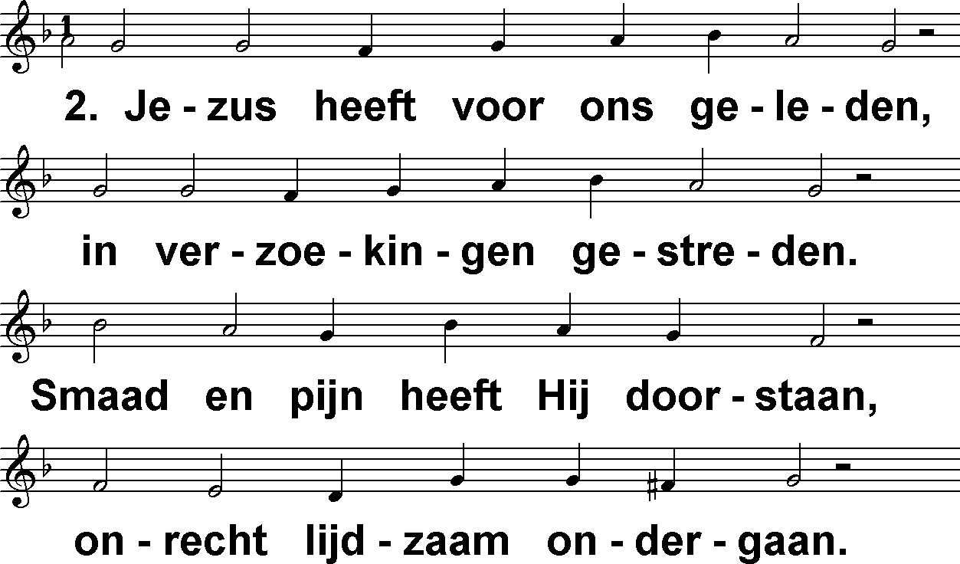
Gedeeld lijden (DbdB) t. J.P. Kuijper; m. Straatsburg 1545 / Genève 1551

Slide 4

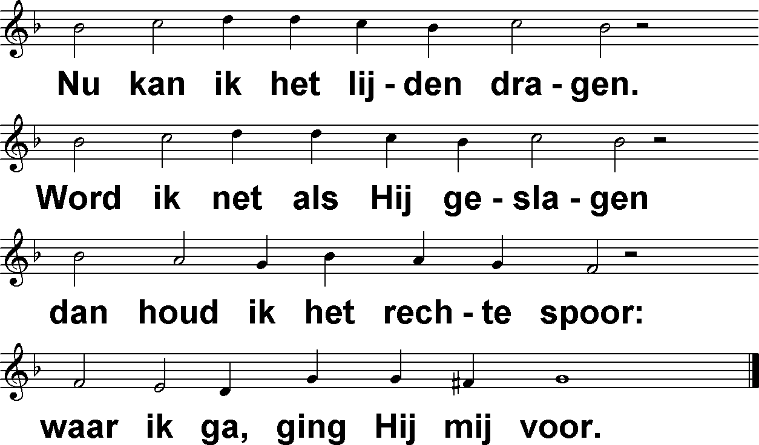
Gedeeld lijden (DbdB) t. J.P. Kuijper; m. Straatsburg 1545 / Genève 1551

Slide 5

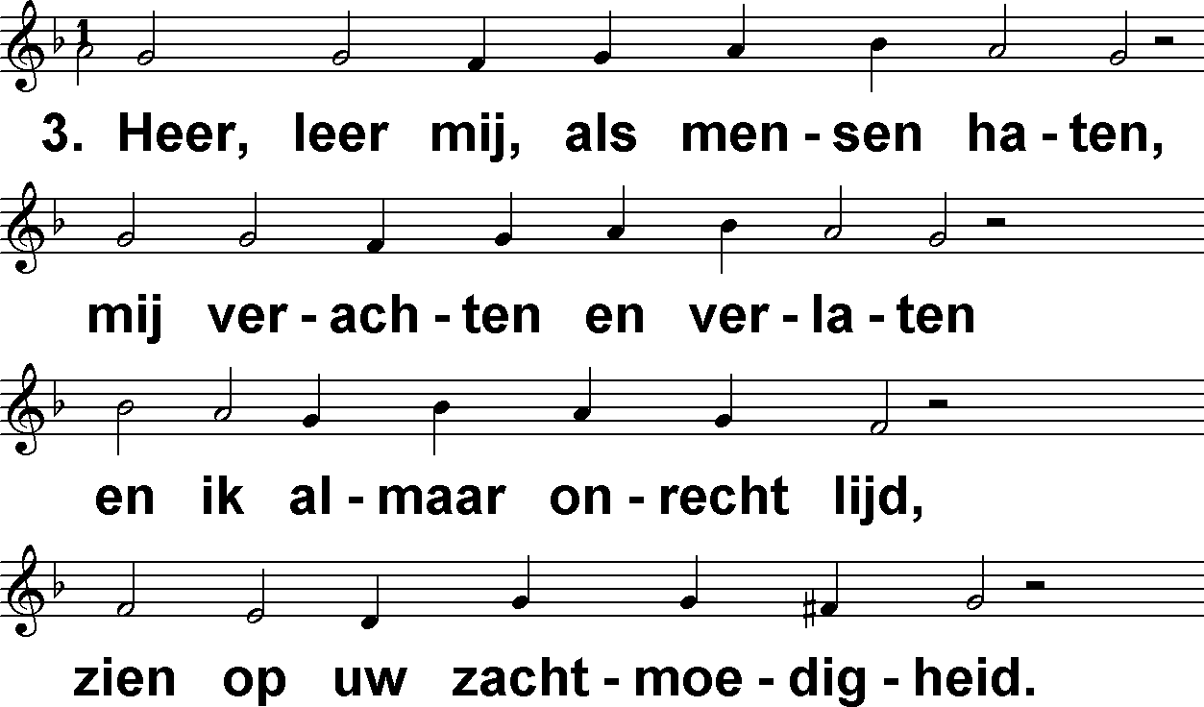
Gedeeld lijden (DbdB) t. J.P. Kuijper; m. Straatsburg 1545 / Genève 1551

Slide 6

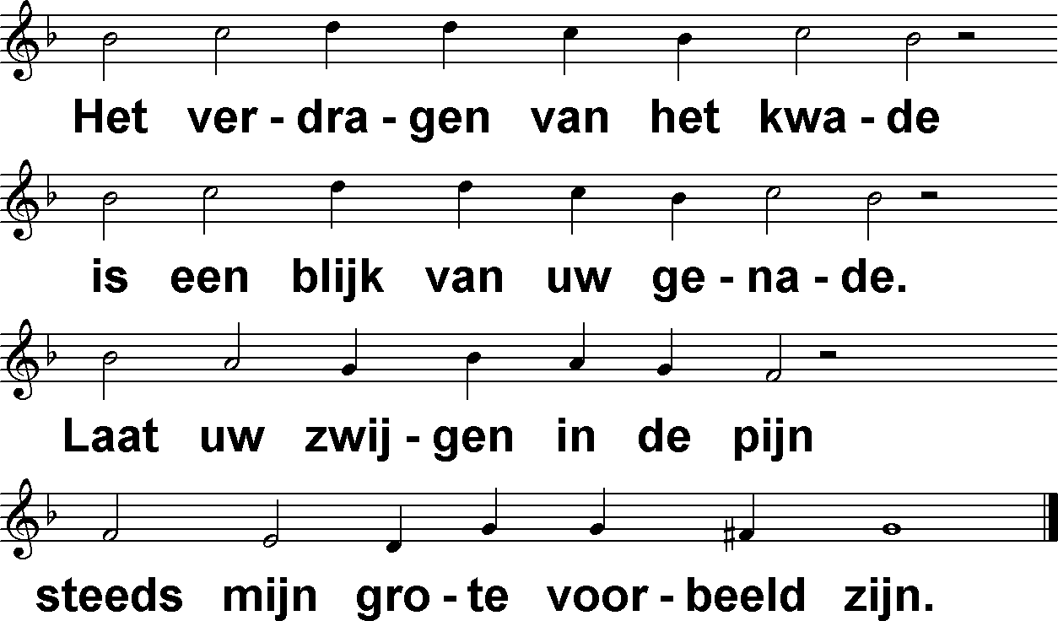
Gedeeld lijden (DbdB) t. J.P. Kuijper; m. Straatsburg 1545 / Genève 1551

